Slide 1
Penelitian Kualitiatif
Metode Penelitian dan Telaah Pustaka (KOM398)

Slide 2
Outline
Studi kasus
Apa itu penelitian kualitatif?
Karakteristik penelitian kualitatif
Penelitian kualitatif vs penelitian kuantitatif
Metode pengumpulan data penelitian kualitatif
Terminologi dalam penelitian kualitatif
Contoh artikel

Slide 3
Studi kasus
Anda baru saja mendapat tugas administrative di sebuah rumah sakit baru dengan tanggung jawab meningkatkan program perawatan pasien dan efisiensi organisasi untuk klinik pasien rawat jalan.
Apa saja yang telah berjalan baik atau layanan apa saja yang bernilai bagi komunitas setempat?
Bagaimana persepsi pegawai terhadap tugas dan layanan mereka untuk mengenali strategi motivasi perubahan bagi mereka?
Teknik penelitian kualitatif dapat digunakan
Sumber: Berkwits M, Inui TS. 1998. Making use of qualitative research techniques. J Gen Intern Med. 1998 Mar; 13(3): 195–199. http://www.ncbi.nlm.nih.gov/pmc/articles/PMC1496926/

Slide 4
Apakah penelitian kualitatif?
Bentuk penyelidikan yang menganalisis informasi yang disampaikan melalui bahasa dan perilaku dalam Lingkungan alami.
Digunakan untuk menangkap informasi ekspresif yang tidak disampaikan secara kuantitatif mengenai keyakinan, nilai, perasaan, dan motivasi yang mendasari perilaku.
Contoh penggunaan metode kualitatif:
Belajar langsung dari pasien dan yang lainnya untuk mengetahui hal-hal yang penting bagi mereka.
Menyediakan konteks yang diperlukan untuk memahami temuan kuantitatif.
Mengenali variabel-variabel penting untuk studi lanjutan.
Source: http://www.ncbi.nlm.nih.gov/pmc/articles/PMC1496926/

Slide 5
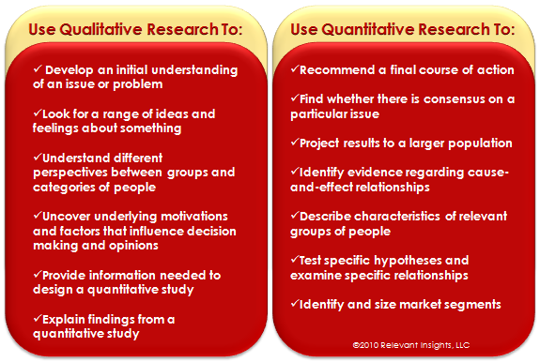
Qualitative vs quantitiative research

Slide 6
Penelitian kualitatif
Penelitian kualitatif digunakan sebagai istilah payung strategi penelitian dengan karakteristik berikut
Data penelitian merupakan data lunak (soft data), yakni data yang kaya akan deskripsi orang, benda, tempat, dan percakapan atau tuturan.
Masalah penelitian dirumuskan dalam wujud fokus penelitian yang menggambarkan kompleksitas masalah penelitian sesuai dengan konteksnya (bukan dalam wujud variabel, pertanyaan, atau hipotesis).
Data dikumpulkan dari dan dalam latar alamiah, yakni latar nyata dan sebagaimana adanya.
Sumber: http://berkarya.um.ac.id/2010/09/19/perbedaan-penelitian-kualitatif-dan-kuantitatif/

Slide 7
Penelitian kualitatif
Karakteristik penelitian kualitatif dapat dikemukakan berikut ini:
Penelitian kualitatif bersifat alamiah (naturalistic), yakni latar langsung sebagai sumber data dan peneliti sebagai instrumen kunci (key instrument).
Data penelitian kualitatif bersifat deskriptif, yakni data berupa kata-kata dan gambar yang diperoleh dari transkripsi wawancara, catatan lapangan, foto, videotape, dokumen pribadi, dokumen resmi, memo, dan dokumen-dokumen lainnya.
Sumber: http://berkarya.um.ac.id/2010/09/19/perbedaan-penelitian-kualitatif-dan-kuantitatif/

Slide 8
Penelitian kualitatif
Di samping hasil, penelitian kualitatif menekankan proses,
proses yang terjadi dan berlangsung pada sumber data (subjek/informan, objek, dan responden) beserta keseluruhan konteks yang melingkupinya, di samping data yang dihasilkannya.
Analisis data penelitian kualitatif cenderung secara induktif untuk memperoleh abstraksi dari keseluruhan data yang diperoleh.
Penelitian kualitatif menggali makna kehidupan berdasarkan perspektif partisipan
yakni berdasarkan proses subjek membangun atau menyusun makna dan berdasarkan proses mendeskrispsikan makna yang disusun subjek.
Sumber: http://berkarya.um.ac.id/2010/09/19/perbedaan-penelitian-kualitatif-dan-kuantitatif/

Slide 9
Kontras
Metode Kualitatif | Metode Kuantitatif
Desain Umum Fleksibel Berkembang, tampil dalam proses penelitian | Desain Spesifik, jelas, terinci Ditentukan secara mantap sejak awal Menjadi pegangan langkah demi langkah
Tujuan Memperoleh pemahaman makna Mengembangkan teori Menggambarkan realitas yang Kompleks | Tujuan Menunjukkan hubungan antar-variabel Menguji teori Mencari generalisasi yang mempunyai nilai prediktif
Sumber: http://staff.uny.ac.id/sites/default/files/SEMINAR%20SOSIOLOGI.pdf

Slide 10
Kontras
Metode Kualitatif | Metode Kuantitatif
Teknik Penelitian Observasi, participant observation Wawancara terbuka | Teknik Penelitian Eksperimen, survey, observasi berstruktur Wawancara berstruktur
Instrumen Penelitian Human Instrument Buku Catatan Recording | Instrumen Penelitian Test, angket, wawancara, skala Komputer, Kalkulator
Data Deskriptif Dokumen pribadi, catatan lapangan, ucapan responden, dokumen, dll | Data Kuantitatif Hasil pengukuran berdasarkan variabel yang dioperasionalkan dengan menggunakan instrumen
Sumber: http://staff.uny.ac.id/sites/default/files/SEMINAR%20SOSIOLOGI.pdf

Slide 11
Kontras
Metode Kualitatif | Metode Kuantitatif
Sample Kecil Tidak representatif Purposif | Sample Besar Representatif Sedapat mungkin random
Analisis Terus menerus sejak awal sampai akhir penelitian Induktif Mencari pola, model, tema | Analisis Pada taraf akhir setelah pengumpulan data selesai Deduktif Menggunakan statistik
Hubungan dengan responden Empati, akrab Kedudukan sama, setara, jangka lama | Hubungan dengan responden Berjarak, sering tanpa kontak langsung Hubungan antara peneliti – subjek jangka pendek
Sumber: http://staff.uny.ac.id/sites/default/files/SEMINAR%20SOSIOLOGI.pdf

Slide 12
Kontras
Metode Kualitatif | Metode Kuantitatif
Usulan Desain Singkat Sedikit literatur Pendekatan secara umum Masalah yang diduga relevan Tidak ada hipotesis Fokus penelitian sering ditulis setelah ada data yang dikumpulkan dari lapangan | Usulan Desain Luas dan terinci Banyak literatur yang berhubungan dengan masalah Prosedur yang spesifik dan terinci langkah-langkahnya Masalah diuraikan dan ditujukan kepada fokus tertentu Hipotesis dirumuskan dengan jelas dan ditulis terinci dan lengkap sebelum terjun ke lapangan
Sumber: http://staff.uny.ac.id/sites/default/files/SEMINAR%20SOSIOLOGI.pdf

Slide 13
Terminologi dalam Penelitian Kualitatif
Grounded theory
Ethnography
Phenomenology
Field research
Source: http://campus.greenmtn.edu/faculty/gregbrown/rec4031/Lecture--Qualitative%20Research.pdf

Slide 14
Grounded theory
Grounded theory merujuk pada proses induksi untuk menghasilkan teori dari data (ground-up/bottom-up processing).
Pendukungnya berpendapat bahwa teori yang dihasilkan dari pengamatan dunia empiris akan lebih valid dan berguna daripada teori yang dihasilkan oleh penyelidikan deduktif.
Mereka mengkritisi penalaran deduktif yang bersandar pada asumsi-asumsi awal mengenai dunia.
Akan tetapi, grounded theory menggunakan penalaran deduktif ketika menggunakan perbandingan konstan.

Slide 15
Ethnography
Ethnography menekankan pengamatan detail kehidupan sehari-hari secara alami di dunia nyata.
Kadang disebut juga naturalistic research.
Merupakan metode untuk mendeskripsikan suatu kebudayaan atau masyarakat.
Utamanya digunakan dalam penelitian antropologi.

Slide 16
Phenomenology
Phenomenology ialah aliran pemikiran yang menekankan fokos pada pengalaman subjektif dan interpretasi dunia oleh manusia.
Pendukungnya berpendapat bahwa objektivitas dapat dikatakan tidak mungkin untuk dipastikan sehingga sebagai kompensasi, kita harus melihat semua penelitian dari perspektif peneliti.
Mereka berupaya memahami pihak yang diamati dari perspektif subjek penelitian.
Empati dan perspektif menjadi kunci keberhasilan.

Slide 17
Field Research
Field research ialah istilah umum yang merujuk pada kumpulan metodologi yang digunakan oleh peneliti untuk melakukan penyelidikan kualitatif.
Peneliti langsung mendatangi fenomena social yang diteliti dan mengamatinya selengkap mungkin.
Lingkungan alami merupakan prioritas peneliti. Tidak ada kontrol atau kondisi eksperimen.
Berguna untuk mengamati fenomena social dari waktu ke waktu.

Slide 18
Metode Pengumpulan Data Penelitian Kualitatif
Wawancara
Observasi
Dokumentasi
Diskusi terfokus (Focus Group Discussion)
Sumber: http://mudjiarahardjo.uin-malang.ac.id/materi-kuliah/288-metode-pengumpulan-data-penelitian-kualitatif.html

Slide 19
Wawancara
Wawancara ialah proses komunikasi atau interaksi untuk mengumpulkan informasi dengan cara tanya jawab antara peneliti dengan informan atau subjek penelitian.
Terdapat dua jenis wawancara, yakni:
Wawancara mendalam (in-depth interview)
Peneliti menggali informasi secara mendalam dengan cara terlibat langsung dengan kehidupan informan
Peneliti bertanya jawab secara bebas tanpa pedoman pertanyaan yang disiapkan sebelumnya sehingga suasananya hidup, dan dilakukan berkali-kali
Wawancara terarah (guided interview)
Peneliti menanyakan kepada informan hal-hal yang telah disiapkan sebelumnya.
Kelemahan: suasana tidak hidup, karena peneliti terikat dengan pertanyaan yang telah disiapkan sebelumnya

Slide 20

Observasi
Observasi hakikatnya merupakan kegiatan dengan menggunakan pancaindera, bisa penglihatan, penciuman, pendengaran, untuk memperoleh informasi yang diperlukan untuk menjawab masalah penelitian.
Hasil observasi berupa aktivitas, kejadian, peristiwa, objek, kondisi atau suasana tertentu, dan perasaan emosi seseorang.
Observasi dilakukan untuk memperoleh gambaran riil suatu peristiwa atau kejadian untuk menjawab pertanyaan penelitian.

Slide 21
Bentuk observasi
Observasi partisipasi
Metode pengumpulan data yang digunakan untuk menghimpun data penelitian melalui pengamatan dan penginderaan di mana peneliti terlibat dalam keseharian informan.
Observasi tidak terstruktur
Pengamatan yang dilakukan tanpa menggunakan pedoman observasi, sehingga peneliti mengembangkan pengamatannya berdasarkan perkembangan yang terjadi di lapangan.
Observasi kelompok
Pengamatan yang dilakukan oleh sekelompok tim peneliti terhadap sebuah isu yang diangkat menjadi objek penelitian.

Slide 22

Dokumen
Informasi juga bisa diperoleh lewat fakta yang tersimpan dalam bentuk surat, catatan harian, arsip foto, hasil rapat, cenderamata, jurnal kegiatan dan sebagainya.
Data berupa dokumen seperti ini bisa dipakai untuk menggali informasi yang terjadi di masa silam.
Peneliti perlu memiliki kepekaan teoretik untuk memaknai semua dokumen tersebut sehingga tidak sekadar barang yang tidak bermakna.

Slide 23

Focus Group Discussion
Upaya menemukan makna sebuah isu oleh sekelompok orang lewat diskusi untuk menghindari diri pemaknaan yang salah oleh seorang peneliti.
Misalnya, sekelompok peneliti mendiskusikan hasil UN 2011 di mana nilai rata-rata siswa pada matapelajaran bahasa Indonesia rendah.
Untuk menghindari pemaknaan secara subjektif oleh seorang peneliti, maka dibentuk kelompok diskusi terdiri atas beberapa orang peneliti.
Dengan beberapa orang mengkaji sebuah isu diharapkan akan diperoleh hasil pemaknaan yang lebih objektif.

Slide 24
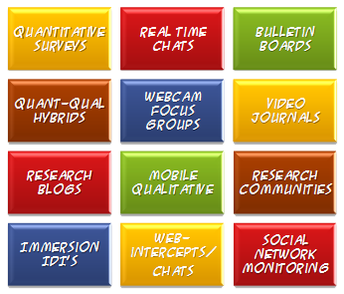
Beberapa teknik baru
Source: http://relevantinsights.com/online-qualitative-research-techniques-review

Slide 25
Beberapa teknik baru
Source: http://www.surveygizmo.com/survey-blog/online-qualitative-research-tools/
Bulletin boards. Pengguna dapat mengunggah/mengunduh software/data, membaca berita/bulletin, bertukar pesan, chatting
Immersion IDI’s (Individual Depth Interviews). IDI dapat dilakukan melalui telepon.
Mobile qualitative, penelitian dilakukan melalui perangkat mobile
Quantitative-Qualitative hybrid
Real time chats

Slide 26
Beberapa teknik baru
Source: http://www.surveygizmo.com/survey-blog/online-qualitative-research-tools/
Juga:
Research communities
Social network monitoring
Video journals
Webcam focus groups
Web-Intercepts/chats

Slide 27
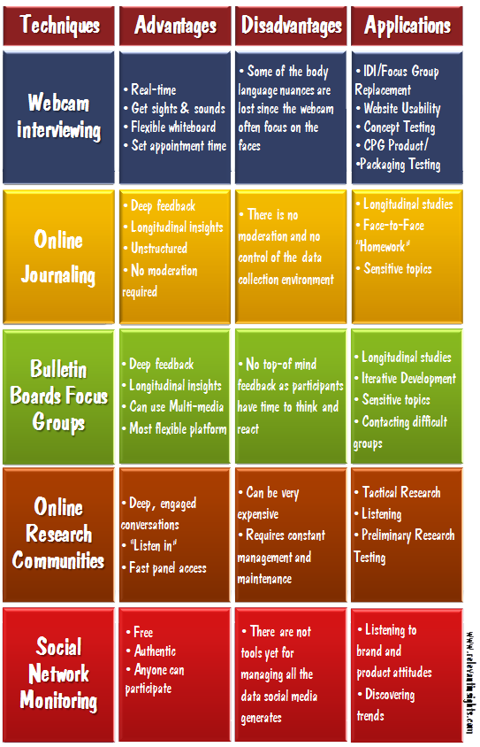

Slide 29
Referensi:
http://www.ncbi.nlm.nih.gov/pmc/articles/PMC1496926/
http://mudjiarahardjo.uin-malang.ac.id/materi-kuliah/288-metode-pengumpulan-data-penelitian-kualitatif.html
http://relevantinsights.com/online-qualitative-research-techniques-review
http://berkarya.um.ac.id/2010/09/19/perbedaan-penelitian-kualitatif-dan-kuantitatif/
http://staff.uny.ac.id/sites/default/files/SEMINAR%20SOSIOLOGI.pdf
http://campus.greenmtn.edu/faculty/gregbrown/rec4031/Lecture--Qualitative%20Research.pdf
Sample article:
http://her.oxfordjournals.org/content/16/3/255.short
http://www.idpublications.com/journals/PDFs/INHE/INHE_EditorsChoice_2.pdf
Photo credit: 123rf.com

Slide 30
Contoh artikel
Understanding how women’s groups improve maternal and newborn health in Makwanpur, Nepal: a qualitative study
Responden: 19 women’s group members, 2 group facilitators, 16 health volunteers, 2 community leaders, 21 local men, and 23 women not attending the women’s groups
Data collection methods: semi-structured interviews, group interviews, focus group discussions and unstructured observation of groups

